Slide 1
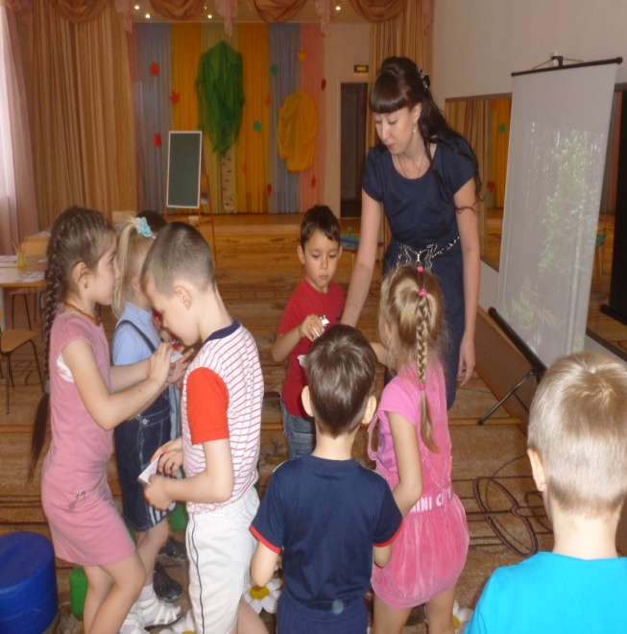
Муниципальное бюджетное дошкольное образовательное учреждение детский сад комбинированного вида №8 «Снеговичок» г. Нижневартовск
Мультимедийная разработка
непосредственно-образовательной
деятельности
образовательной области «Познание»
раздела «Формирование математических представлений»
в группе компенсирующей направленности для детей 6-7 лет
Подготовила воспитатель:
Царева Оксана Михайловна

Slide 2
Тема : «Как муравьишка домой спешил»
ЗАДАЧИ
• Закреплять навыки количественного счета (прямого и обратного) в пределах 10.
• Закрепить знание состава чисел первого десятка; умение составлять число из двух меньших чисел в пределах 10.
• Закреплять знание цифр.
• Закреплять навыки решения арифметических задач на сложение чисел в пределах 10.
• Закреплять умение измерять величину с помощью условной мерки.
ОБРАЗОВАТЕЛЬНАЯ
• Развивать логическое мышление детей: умение находить закономерность и продолжать ее.
• Развивать внимание детей, умение строить симметричные линии.
• Развивать пространственное мышление детей.
• Развивать социальные навыки детей: умение работать в команде.
РАЗВИВАЮЩАЯ
ВОСПИТЫВАЮЩАЯ
Воспитывать у детей культуру общения, учить доказывать свои суждения, вести дискуссию, отстаивать свое мнение.

Slide 3
Оборудование и средства
РАЗДАТОЧНЫЙ:
Разрезные картинки с изображением бабочки, стрекозы, жука-носорога.
Разрезные картинки и метки для рабочих столов - бабочка, стрекоза.
Листы формата А4 с нарисованным на них числами от 1 до 10 красного и синего цвета -на команду.
Ватман с нарисованной рекой (ширина меняется от 10 см до 20 см).
Линейки - на каждого ребенка.
Из наборов «Учусь считать» - цифры от 0 до 10, знаки +,-,=.
Образцы для повторения (рисование по клеточкам) на листах бумаги в клеточку - для каждого ребенка.
Простые карандаши - для каждого ребенка.
Логические таблицы и набор элементов для дополнения таблиц - на каждого ребенка.
ДЕМОНСТРАЦИОННЫЙ:
Персонажи к сказке
«Муравьишка»
Жук плавунец,
Божья коровка,
Бабочка,
Гусеница,
Береза,
Солнце,
Муравейник,
Мультимедийная аппаратура,
Картинка природа (лес),
Бумажные цветы,
Мягкие модули (пеньки),
Магнитофон и записи звуков и голосов живой природы;
Мольберт

Slide 4
Предварительная работа
Чтение сказки
«Как муравьишка домой спешил»
Дидактические игры:
«Форма и цвет»,
«Цифры и счет»
« Как муравьишка домой спешил»

Slide 5
Этапы занятия
Создание благоприятной эмоциональной обстановки.
Формирование интереса и желание к выполнению
задания. 3 минуты
ОРГАНИЗАЦИОННЫЙ
Игровой момент «разрезные картинки»
Начало сказки «Лабиринт»
Измерение величины условной меркой
Встреча с божьими коровками .Состав числа.
Симметричное изображение «Бабочка»
Физкульт минутка. Упражнение «Бабочка»
Решение задач. 24 минут
ОСНОВНОЙ
Подведение итогов, оценка деятельности детей.
3 минуты
ЗАКЛЮЧИТЕЛЬНЫЙ

Slide 6
Методы и приемы
Организационный момент
Сюрпризный момент
Вопросы
Беседа
Поощрение
Словесный
Встреча со сказочными персонажами
Музыкальное сопровождение
Наглядные слуховые,
Наглядные зрительные
Самостоятельная работа
Практические

Slide 7
Организационный этап
Создание благоприятной эмоциональной обстановки
Психологический настрой на положительные эмоции
ЦЕЛЬ:
Дети входят в группу под музыку (пение птиц).

Slide 8
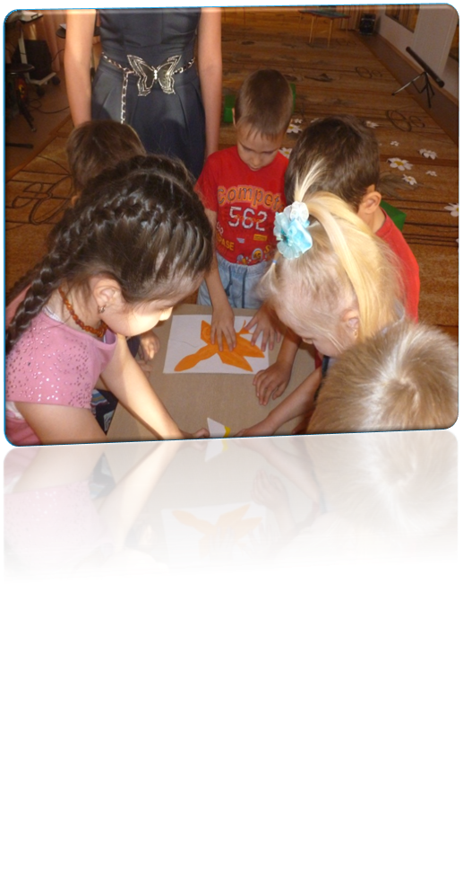
Воспитатель предлагает взять по одному фрагменту картинки, рассматривают. Затем собирают сюжет .

Slide 9
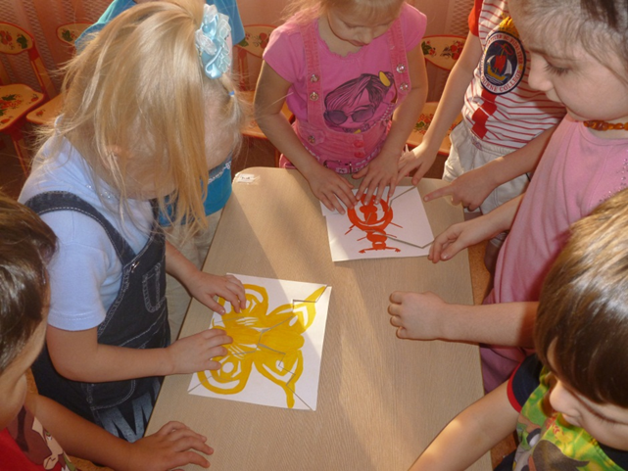
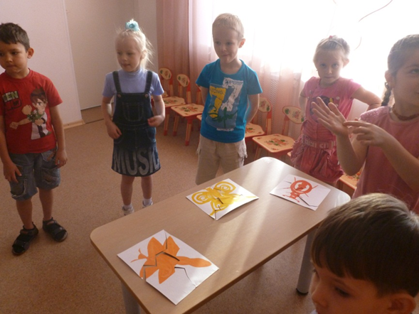
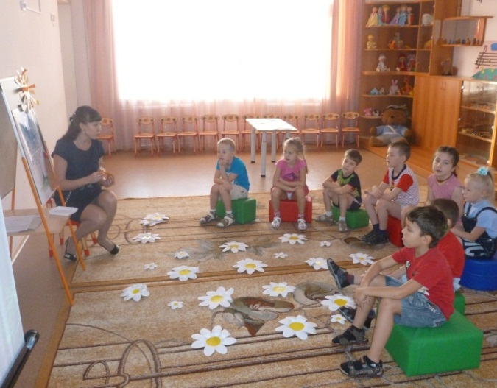
Сказка о том как математика помогла муравьишке вернуться домой.
Цель: введение детей в тему занятия

Slide 10
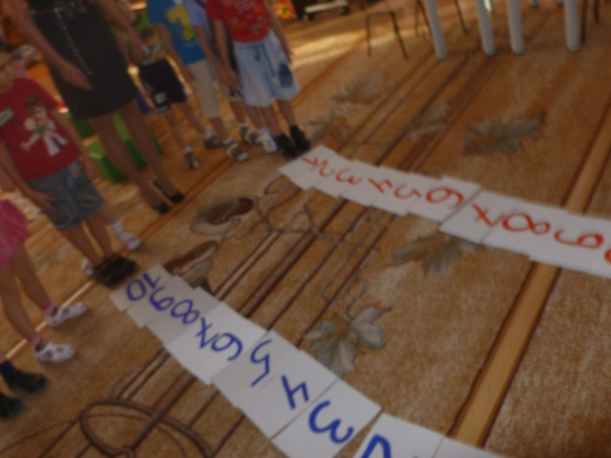
Начало сказки. Лабиринт
Основной этап
Игровое упражнение «Лабиринт»
Закреплять навыки количественного счета (прямого и обратного) в пределах десяти.
ЦЕЛЬ

Slide 11
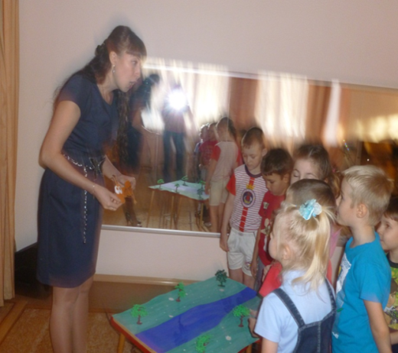
Пройдя через луг , наш Кузя попал на берег реки. Игровое упражнение «Измерение величины условной меркой»
ЦЕЛЬ:
Закреплять умение измерять величину с помощью условной мерки.

Slide 12
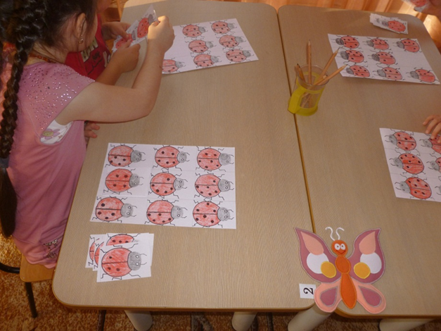
Речка позади, присев на кочку отдышаться Кузя увидел пёструю компанию божьих коровок. Они громко спорили и сорились. Они себе построили дом из 9 квартир. В котором 8 квартир уже заселены.
Задание: заселите из 6 божьих коровок одну
Встреча с божьими коровками. Состав числа.
Закрепить знания состава чисел первого десятка; умение составлять число из двух меньших чисел в пределах десяти.
ЦЕЛЬ:

Slide 13
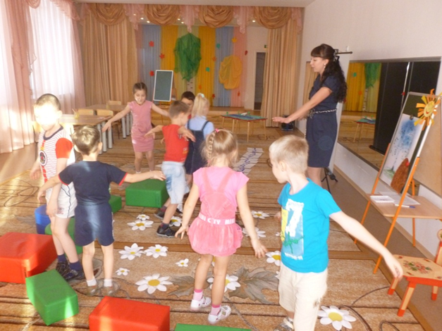
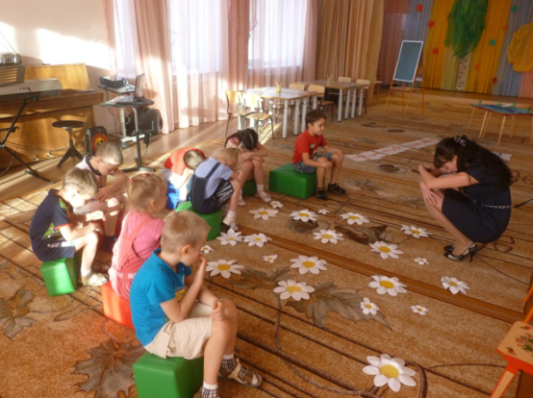
Развитие пластики рук, умение расслаблять мышцы тела
Физминутка
Спал цветок и вдруг проснулся. (Сидят опустив голову вниз, руки на коленях, спины расслаблены.)
Больше спать не захотел. (Руки через стороны вверх – вдох, исходное положение – выдох.)
Шевельнулся, потянулся. (Плавное движение рук вверх, смотреть на пальцы. Затем руки опустить.)
Взвился вверх и полетел. (Кружатся на носках.)
Солнце утром лишь проснется, (маховые движения руками)
Бабочка кружит и вьет. (Кружатся на носках.)
Солнце к вечеру зайдет – бабочка опять уснет. (Приседание.)

Slide 14
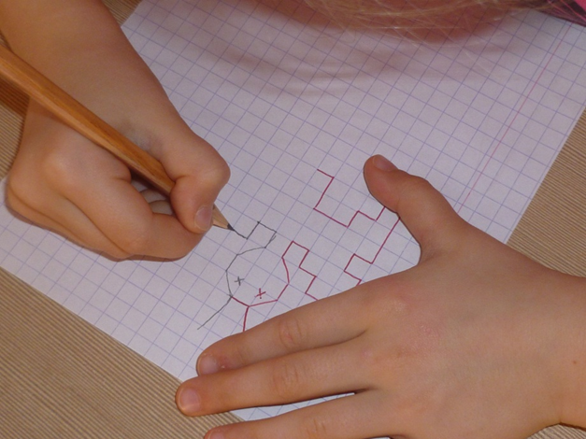
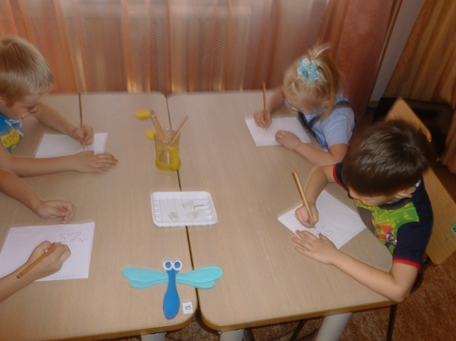
После того как муравьишка помог божьим коровкам , одна из них подхватила его на спинку и они вместе полетели к старой березе. Но божья коровка скоро выбилась из сил – ведь она совсем мала и лететь с грузом на спине, ей было тяжело. Она устала опустилась на цветок. И вдруг Кузя увидел, что на цветке уже устроилась на ночлег бабочка. Вид у нее был совсем как на этом рисунке- словно на половинку. (дети дорисовывают бабочку).
Игровое упражнение: Симметричное изображение «Бабочка»
Развивать внимание детей, умение строить симметричные линии.
ЦЕЛЬ:

Slide 15
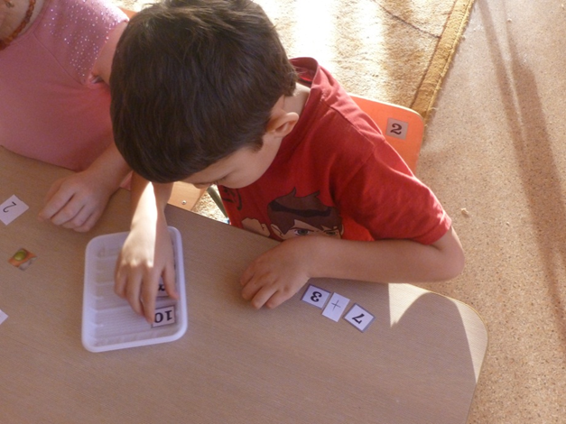
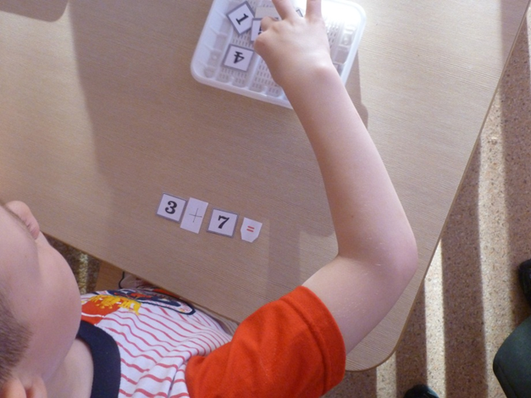
Бабочка принесла нашего Кузю на берёзу. Смотрит он сверху – вниз. Почти все дверки в муравейнике закрылись. Не успеть ему спуститься. И на помощь ему пришла гусеница. А вы знаете, что гусеницы превращаются в куколок, а потом из них появляются разные насекомые- бабочки, стрекозы, мухи. Чтобы стать куколкой, гусеница опутывает себя тонкой нитью. Она сама делает-выпускает нитку из малюсенького отверстия в своём брюшке. Наша гусеница зацепила один конец нити за ветку и стала спускаться, а за ней и Кузя.
Вам интересно, какой длины нитку потребовалось сделать гусенице?
Решите тогда задачу: «От верхней ветки берёзы до нижней ветки 7 метров, А до муравейника ещё три метра. Какой длины нитку потребовалось сделать гусенице?
Закреплять навыки решения арифметических задач сложение в пределах 10
ЦЕЛЬ:

Slide 16
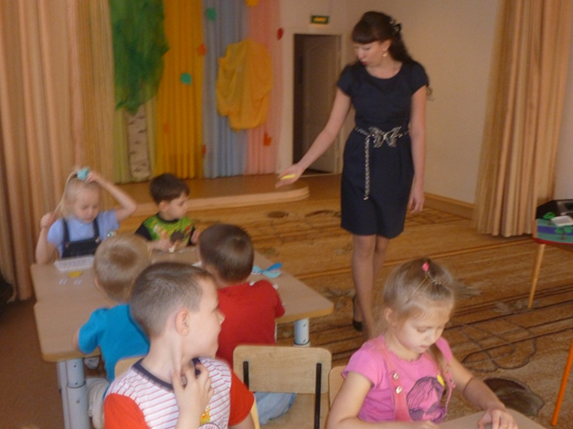
Заключительный этап
Подведение итогов, оценка деятельности детей. Каждая команда подсчитывает во время игр заработанные фишки

Slide 17
Муниципальное бюджетное дошкольное образовательное учреждение
детский сад комбинированного вида №8 «Снеговичок»
Самоанализ занятия образовательной области «Познание» раздел «Формирование математических представлений»
для детей старшего дошкольного возраста
Воспитателя Царева Оксана Михайловна
Обучение математике наиболее продуктивно, если оно идет в контексте практической и игровой деятельности, когда созданы условия, при которых знания, полученные детьми ранее, становятся необходимыми , так как помогают решать практическую задачу, а потому усваиваются легче и быстрее.
Тема моего занятия « Как муравьишка домой спешил»
Занятие проводилось с детьми группы компенсирующей направленности шестого года жизни.
Вид занятия – фронтальное.
Тип занятия – тематическое
Структура занятия выдержана в соответствии с требованиями построения занятия. Продолжительность занятия 30 минут.
Условия проведения занятия, оборудование, дидактический, демонстрационный и раздаточный материал соответствуют методическим требованиям и нормам СанПин.

Slide 18
С детьми проводила предварительную работу: Чтение сказки
«Как муравьишка домой спешил», Дидактические игры:
«Форма и цвет», «Цифры и счет», « Как муравьишка домой спешил»
При проведении непосредственно – образовательной деятельности были поставлены задачи:
Образовательные: закреплять навыки количественного счета (прямого и обратного) в пределах 10;закрепить знание состава чисел первого десятка; умение составлять число из двух меньших чисел в пределах 10; закреплять знание цифр; Закреплять навыки решения арифметических задач на сложение чисел в пределах 10; закреплять умение измерять величину с помощью условной мерки. Развивать логическое мышление детей: умение находить закономерность и продолжать ее.
Развивающие: развивать внимание детей, умение строить симметричные линии; развивать пространственное мышление детей;
развивать социальные навыки детей: умение работать в команде.
Воспитательные: Воспитывать у детей культуру общения, учить доказывать свои суждения, вести дискуссию, отстаивать свое мнение.
В постановке целей отражено единство образовательных, развивающих, воспитательных задач с учетом возрастных и индивидуальных особенностей детей. Учитывались следующие требования: умственная, физическая, эмоциональная нагрузка детей.

Slide 19
Содержание НОД полностью соответствует поставленным задачам. Объем программного материала достаточен для усвоения его детьми. На каждом из этапов решались определенные задачи. Целесообразно распределено время по этапам занятия:
1. Организационный этап - 3 мин.
2. Основной этап - 24 мин.
3. Итог занятия - 3 мин.
В ходе НОД мною использовался комплексный подход, включающий в себя следующие методы и приемы:
Словесный метод (беседа, рассказ, игры и игровые упражнения с речевым сопровождением, пояснение, разъяснение, поощрение)
Практический метод (опыт, наблюдение, анализ)
Наглядный (схемы, картинки, показ слайдов)
Игровая мотивация
Все используемые мною приемы соответствуют возрасту и развитию детей. Игры, упражнения, физминутка подобраны в соответствии с темой .

Slide 20
В ходе реализации основного этапа осуществляла личностно - ориентированный подход к воспитанникам. На протяжении всего образовательного процесса следила за речью детей, добивалась полных и точных ответов, конкретности на поставленные вопросы.
Давала детям доступные и чёткие инструкции при выполнении заданий. В результате использования приёмов привлечения и сосредоточения внимания, активность детей и их заинтересованность сохранялась на протяжении всей непосредственно- образовательной деятельности. Рационально применяла приёмы привлечения и сосредоточения внимания детей, игровые приёмы для обеспечения эмоциональности, интереса детей.
Двигательная активность детей удовлетворена посредством использования физкультурной минутки.
На заключительном этапе был проведен итог НОД, оценка деятельности детей
Программные задачи НОД детьми усвоены полностью. Общий уровень подготовки детей, качество усвоенного материала соответствует программным требованиям. Все поставленные цели, задачи достигнуты.

